Slide 1






NHIỆT LIỆT CHÀO MỪNG CÁC THẦY CÔ GIÁO VỀ DỰ GIỜ
HỘI THI GIÁO VIÊN GIỎI CẤP THÀNH PHỐ
NĂM HỌC : 2022 - 2023
Giáo viên thực hiện : Phạm Thị Duyên
Năm sinh : 1981
Đơn vị: Trường Tiểu học Quốc Tuấn
An Lão – Hải Phòng
LUYỆN TỪ VÀ CÂU
LỚP 4

Slide 2

KHỞI ĐỘNG

Slide 3
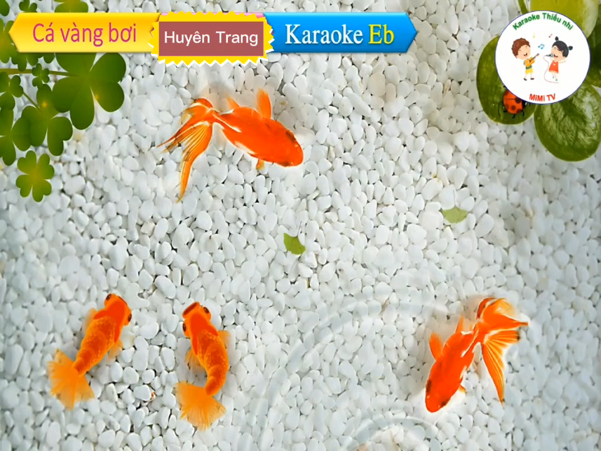

Slide 4
I. Nhận xét
1. Đọc lại đoạn văn sau:
Anh nhìn trăng và nghĩ tới ngày mai…
Mươi mười lăm năm nữa thôi, các em sẽ thấy cũng dưới ánh trăng này, dòng thác nước đổ xuống làm chạy máy phát điện; ở giữa biển rộng cờ đỏ sao vàng phấp phới bay trên những con tàu lớn.

Slide 5
1-Đọc lại đoạn văn sau:
Anh nhìn trăng và nghĩ tới ngày mai…
Mươi mười lăm năm nữa thôi, các em sẽ thấy cũng dưới ánh trăng này, dòng nước đổ xuống làm chạy máy phát điện; ở giữa biển rộng cờ đỏ sao vàng phấp phới bay trên những con tàu lớn.
2. Tìm các từ:
- Chỉ hoạt động:
+ Của anh chiến sĩ hoặc của thiếu nhi:
- Chỉ trạng thái của các sự vật:
+ Dòng thác:
+ Lá cờ:

Slide 6

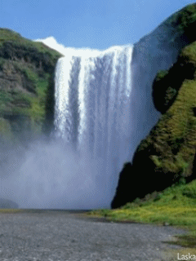
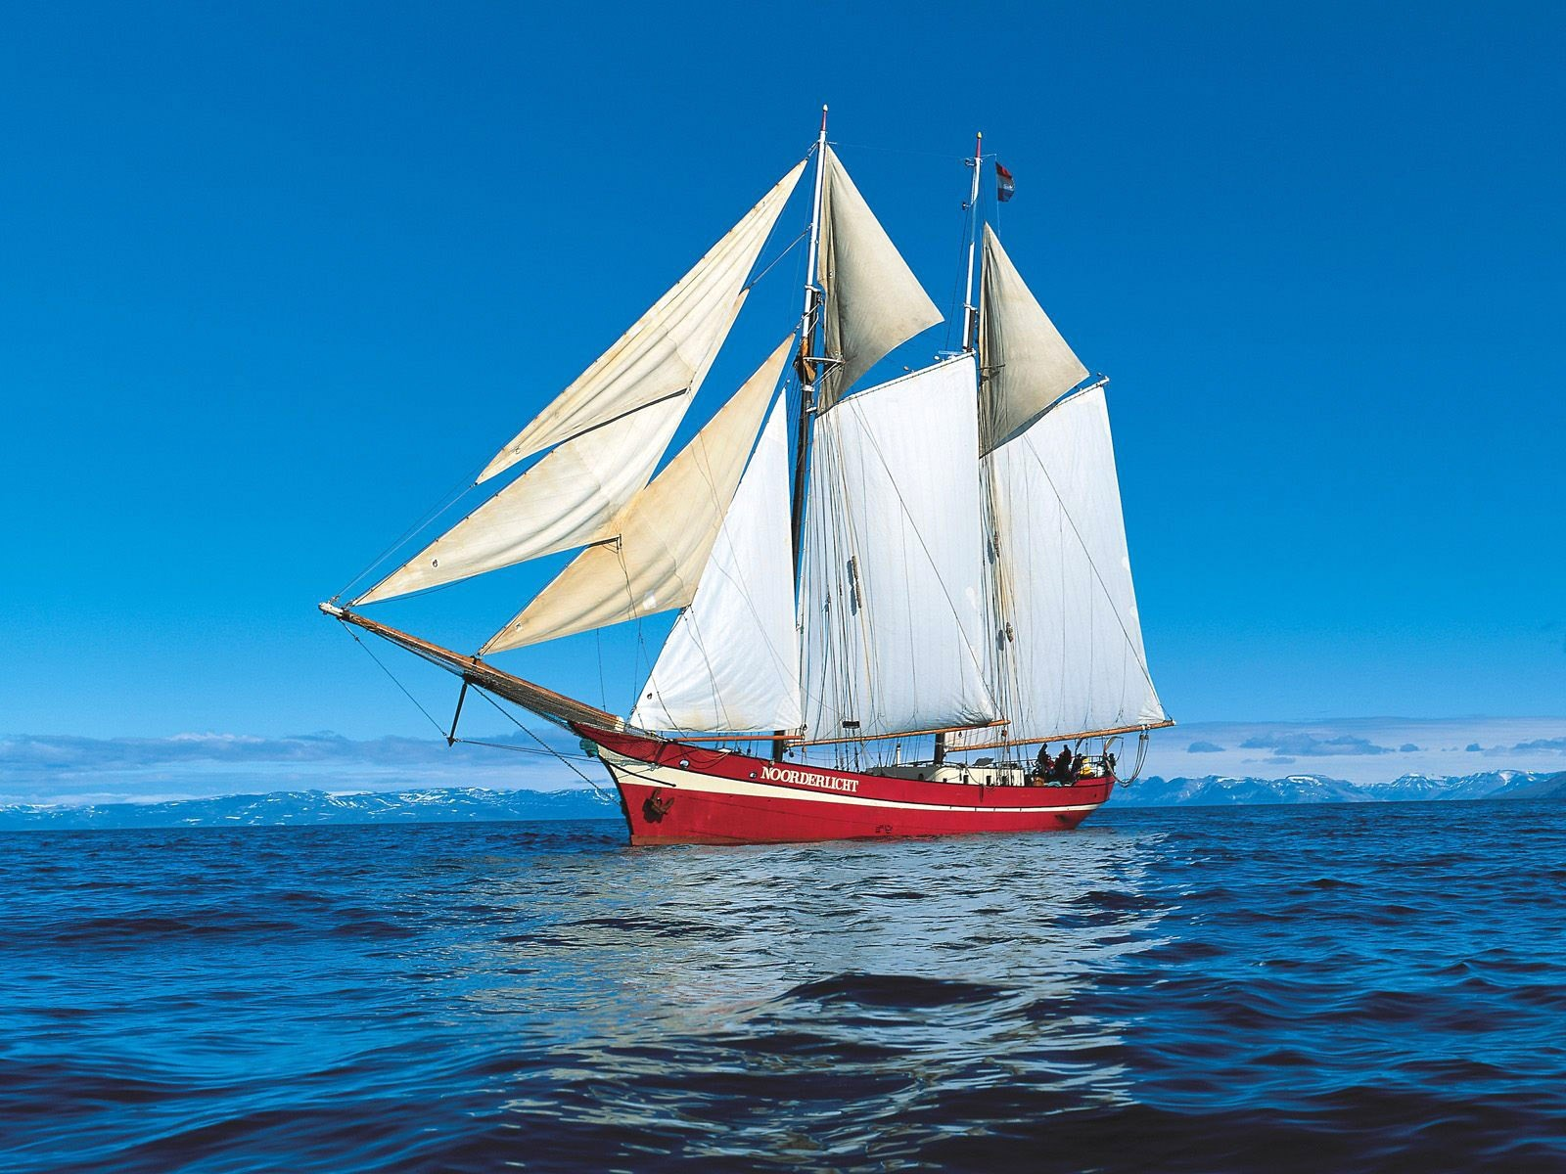
bay (di chuyển trên không nhờ sức gió)
Dòng thác đổ xuống
(nước chảy mạnh từ trên cao xuống)

Slide 7
Từ chỉ hoạt động
Động từ
của sự vật
Từ chỉ trạng thái
Notes:
7

Slide 8
II. Ghi nhớ
Động từ là những từ chỉ hoạt động, trạng thái của sự vật.

Slide 9
III. Luyệntập
BÀI 1(S/94): Viết tên các hoạt động em thường làm hằng ngày ở nhà và ở trường. Gạch dưới động từ trong các cụm từ chỉ những hoạt động ấy:
Các hoạt động ở nhà M: quét nhà
Các hoạt động ở trường M: làm bài

Slide 10


TRÒ CHƠI: Tiếp sức

Slide 11
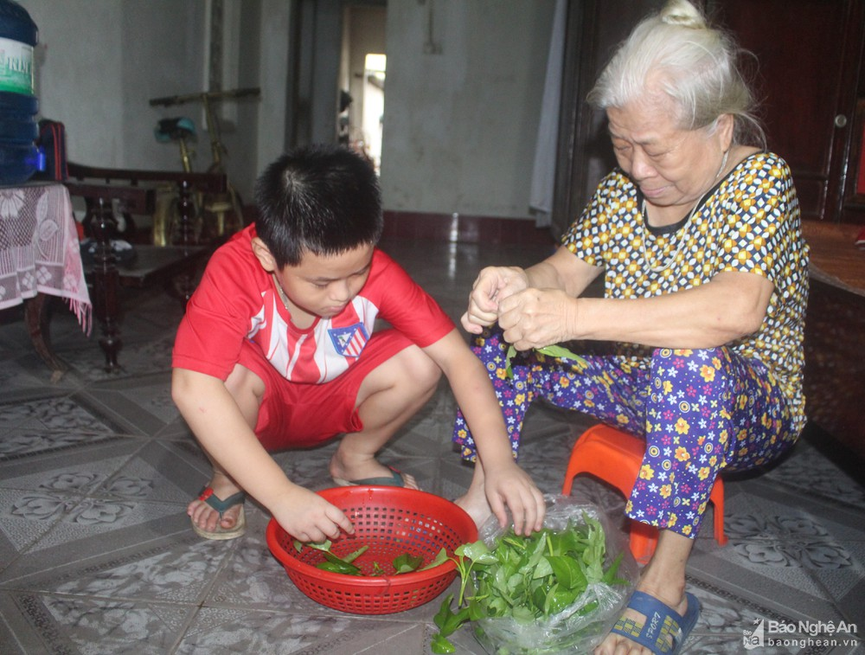
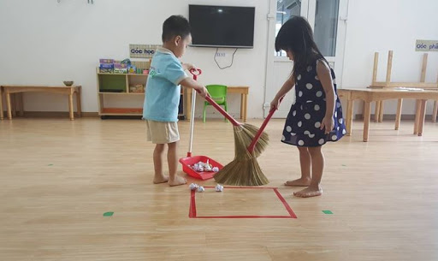
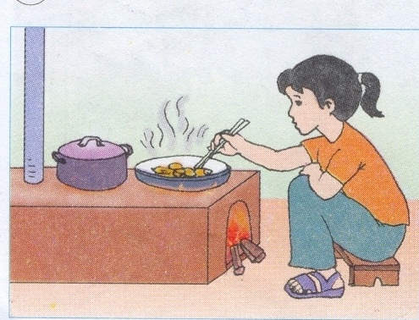
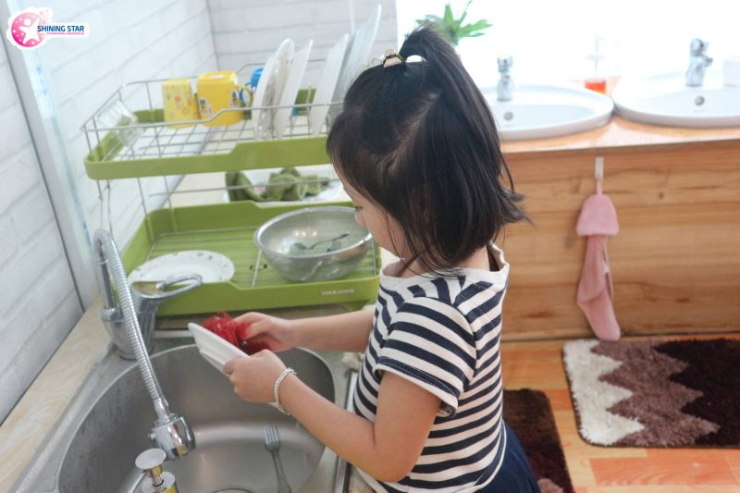
MỘT SỐ HOẠT ĐỘNG Ở NHÀ
nhặt rau
quét nhà
nấu cơm
rửa bát

Slide 12
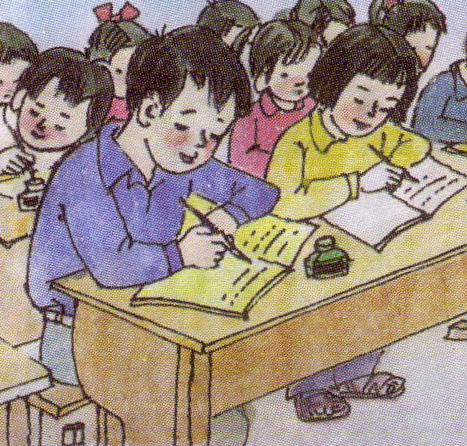
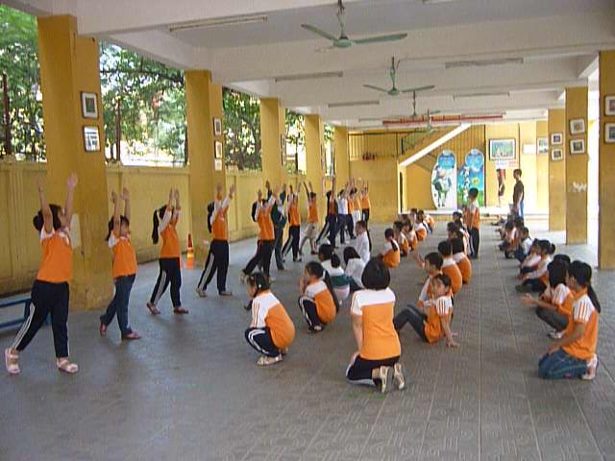
MỘT SỐ HOẠT ĐỘNG Ở TRƯỜNG
viết bài
tập thể dục

Slide 13
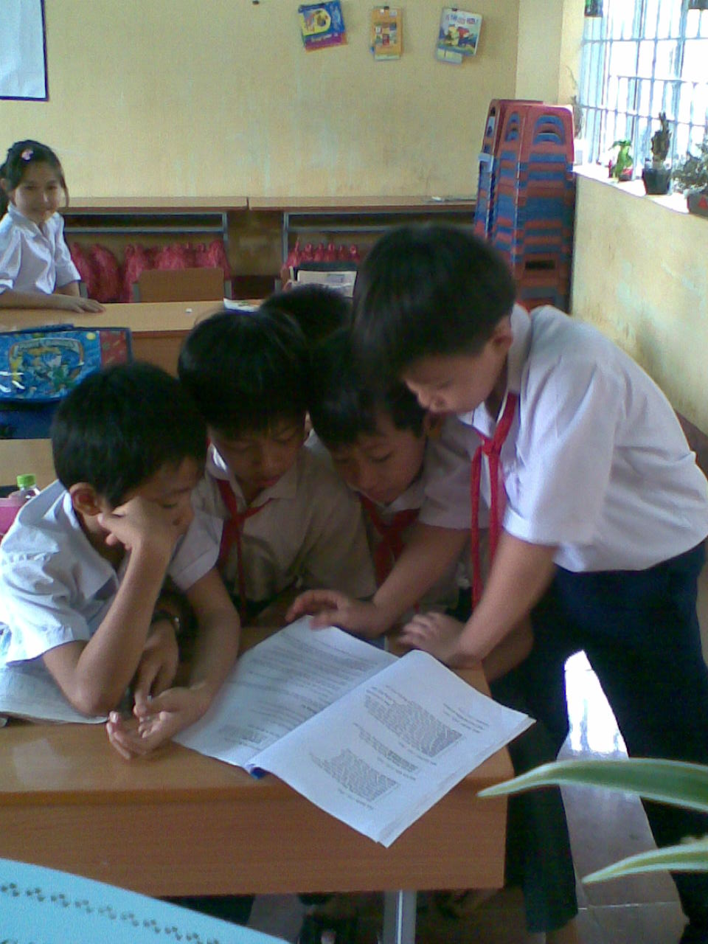
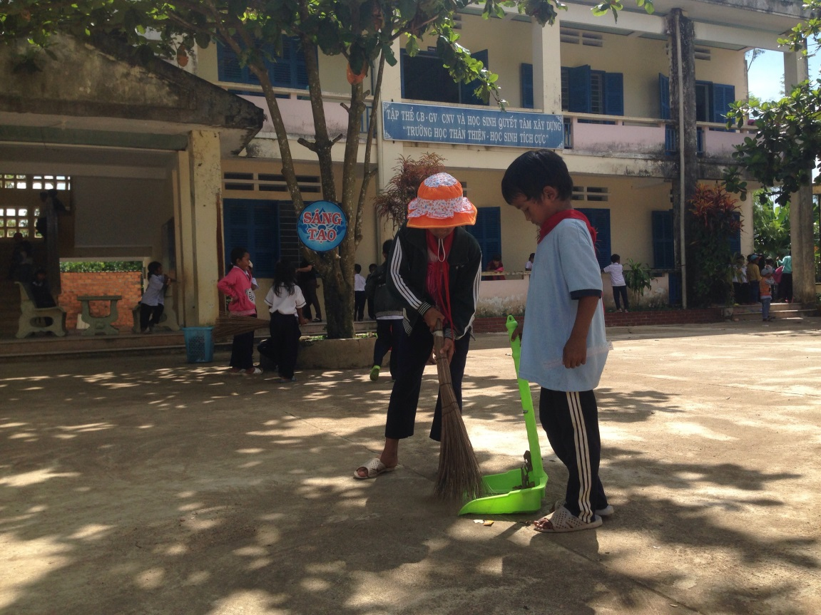
Thảo luận nhóm
Hót rác

Slide 14
- Các hoạt động ở nhà:
nhặt rau, nấu cơm, quét nhà, trông em, tập thể dục, tưới cây, làm bài tập, rửa bát, gấp quần áo, rửa tay,...
- Các hoạt động ở trường:
học bài , làm bài, nghe giảng, lau bàn, lau bảng, hát, vẽ, viết bài, đọc bài, giơ tay, thảo luận nhóm,…

Slide 15
Bài 2(94) Gạch dưới động từ trong các đoạn văn sau:
a/ Yết Kiêu đến kinh đô Thăng Long yết kiến vua Trần Nhân Tông. Nhà vua : - Trẫm cho nhà ngươi nhận lấy một loại binh khí.
Yết Kiêu : - Thần chỉ xin một chiếc dùi sắt.
Nhà vua : - Để làm gì?
Yết Kiêu : - Để dùi thủng chiến thuyền của giặc vì thần có thể lặn hàng giờ dưới nước.
b/ Thần Đi-ô-ni-dốt mỉm cười ưng thuận.
Vua Mi-đát thử bẻ một cành sồi,cành đó liền biến thành vàng.Vua ngắt một quả táo, quả táo cũng thành vàng nốt.Tưởng không có ai trên đời sung sướng hơn thế nữa!

Slide 16
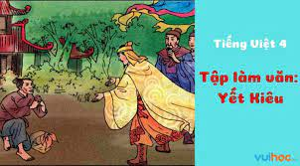
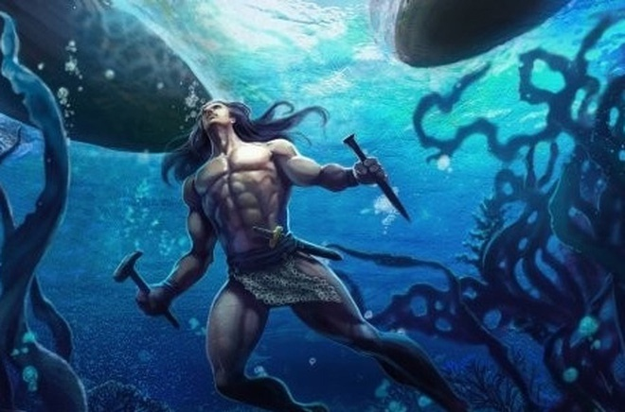
Yết Kiêu: 1242-1303

Slide 17
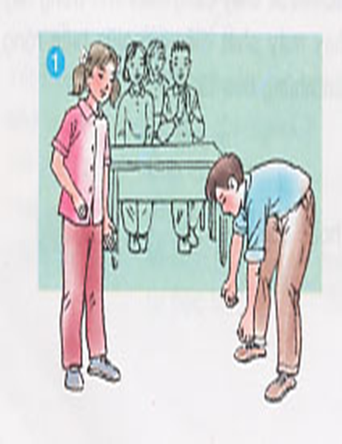
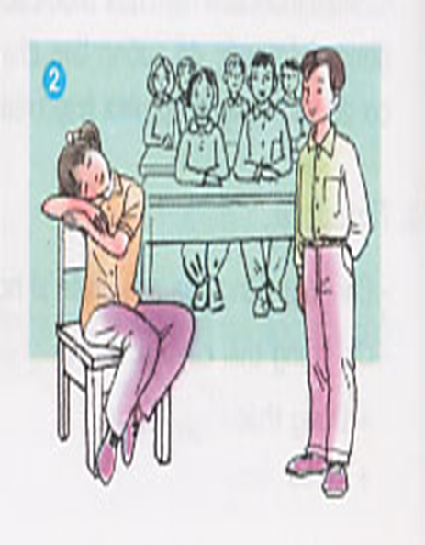
Bài 3:
Xem kịch câm
Nói tên các hoạt động, trạng thái được bạn thể hiện bằng cử chỉ, động tác không lời.
cúi
ngủ

Slide 18

CỦNG CỐ
Thế nào là động từ?
Động từ là những từ chỉ hoạt động, trạng thái của sự vật.

